Slide 1
数独问题求解
深度优先、宽度优先搜索的练习
2025暑期课程

Slide 2
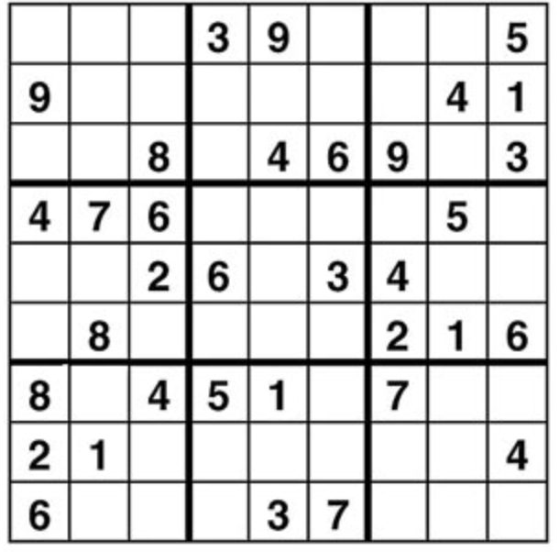
数独
数独是源自18世纪瑞士的一种数学游戏。是一种运用纸、笔进行演算的逻辑游戏。玩家需要根据9×9盘面上的已知数字，推理出所有剩余空格的数字，并满足每一行、每一列、每一个粗线宫（3×3）内的数字均含1-9，不重复。
数独盘面是个九宫，每一宫又分为九个小格。在这八十一格中给出一定的已知数字，利用逻辑和推理，在其他的空格上填入1-9的数字。使1-9每个数字在每一行、每一列和每一宫中都只出现一次，所以又称“九宫格”。

Slide 3
问题描述
输入格式：9*9的二维数组。0代表初始时没有数字，1-9代表初始时已知的数字
输出格式：9*9的非零二维数组。每个数字在每个小九宫格内只能出现一次，每个数字在每行、每列也只能出现一次
动作要求：在空格处放置1-9之间的一个数

Slide 4
样例输入和输出
样例输入
样例输出
{
{0,0,0,3,9,0,0,0,5},
{9,0,0,0,0,0,0,4,1},
{0,0,8,0,4,6,9,0,3},
{4,7,6,0,0,0,0,5,0},
{0,0,2,6,0,3,4,0,0},
{0,8,0,0,0,0,2,1,6},
{8,0,4,5,1,0,7,0,0},
{2,1,0,0,0,0,0,0,4},
{6,0,0,0,3,7,0,0,0}
};
7 4 1 3 9 8 6 2 5
9 6 3 2 7 5 8 4 1
5 2 8 1 4 6 9 7 3
4 7 6 9 2 1 3 5 8
1 5 2 6 8 3 4 9 7
3 8 9 7 5 4 2 1 6
8 3 4 5 1 2 7 6 9
2 1 7 8 6 9 5 3 4
6 9 5 4 3 7 1 8 2

Slide 5
实现提示
1，节点、状态描述
2，节点扩展
在某一个空格上放置1-9之间的一个数
3，深度优先标准算法或者宽度优先标准算法
给定初始状态（9*9二维数组，0表示空格，参看初始状态样例）
求出符合要求的状态（9*9非零二维数组，每个数字在每个小九宫格内只能出现一次，每个数字在每行、每列也只能出现一次）

Slide 6
初始状态样例
{
{0,6,0,5,9,3,0,0,0},
{9,0,1,0,0,0,5,0,0},
{0,3,0,4,0,0,0,9,0},
{1,0,8,0,2,0,0,0,4},
{4,0,0,3,0,9,0,0,1},
{2,0,0,0,1,0,6,0,9},
{0,8,0,0,0,6,0,2,0},
{0,0,4,0,0,0,8,0,7},
{0,0,0,7,8,5,0,1,0}
};
{
{0,2,0,0,0,9,0,1,0},
{5,0,6,0,0,0,3,0,9},
{0,8,0,5,0,2,0,6,0},
{0,0,5,0,7,0,1,0,0},
{0,0,0,2,0,8,0,0,0},
{0,0,4,0,1,0,8,0,0},
{0,5,0,8,0,7,0,3,0},
{7,0,2,3,0,0,4,0,5},
{0,4,0,0,0,0,0,7,0}
};
{
{8,0,0,0,0,0,0,0,0},
{0,0,3,6,0,0,0,0,0},
{0,7,0,0,9,0,2,0,0},
{0,5,0,0,0,7,0,0,0},
{0,0,0,0,4,5,7,0,0},
{0,0,0,1,0,0,0,3,0},
{0,0,1,0,0,0,0,6,8},
{0,0,8,5,0,0,0,1,0},
{0,9,0,0,0,0,4,0,0}
};

